Slide 1
Bando internazionalizzazione 2026
Codice progetto BI26 – Codice RNA-CAR 36125
Indicazioni per la compilazione della
domanda telematica

Slide 2
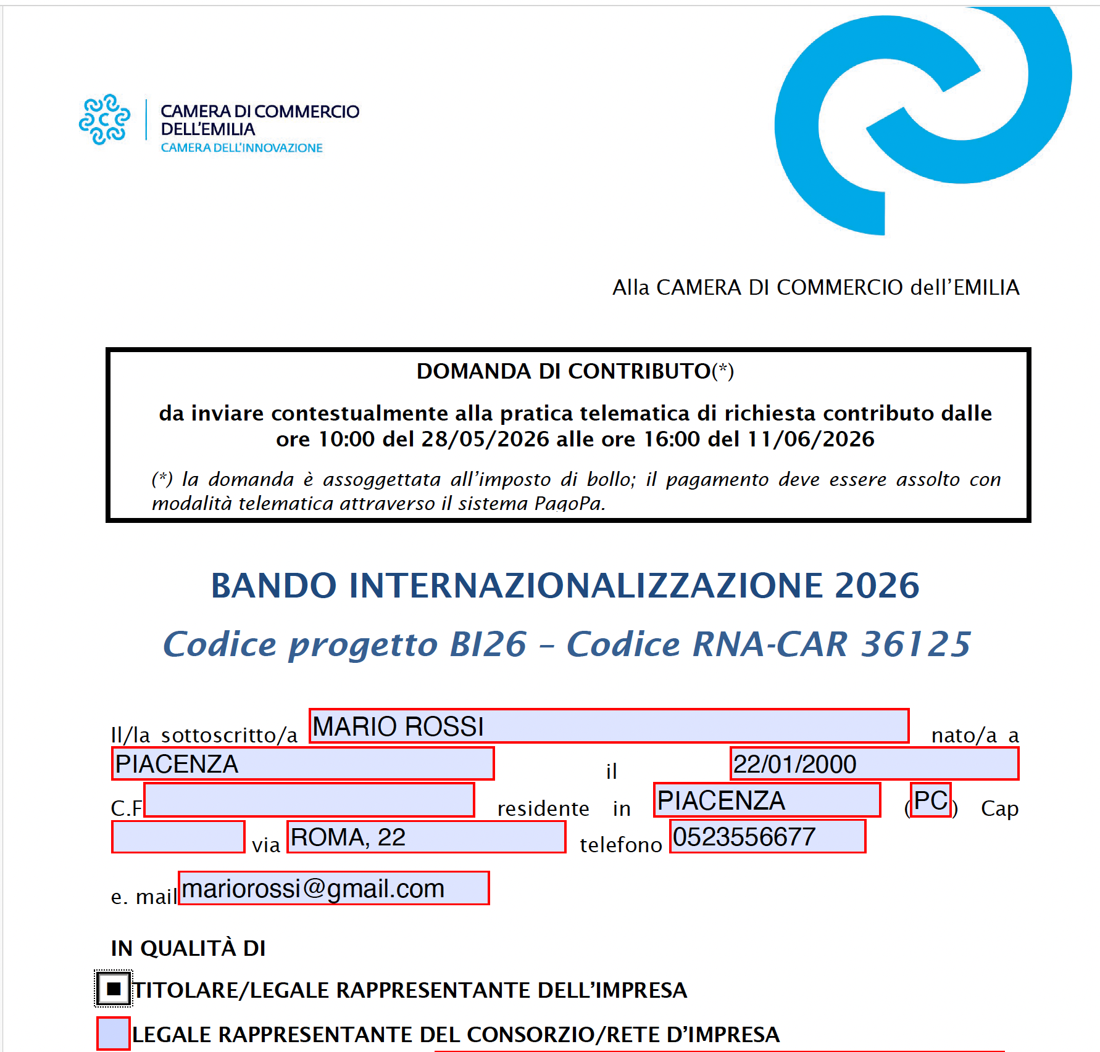

Compilazione Corretta vs. Non Ammessa
✅ AMMESSA
Compilazione digitale
Il modulo va compilato esclusivamente in formato digitale. Le compilazioni manuali sono causa di esclusione.

Slide 3
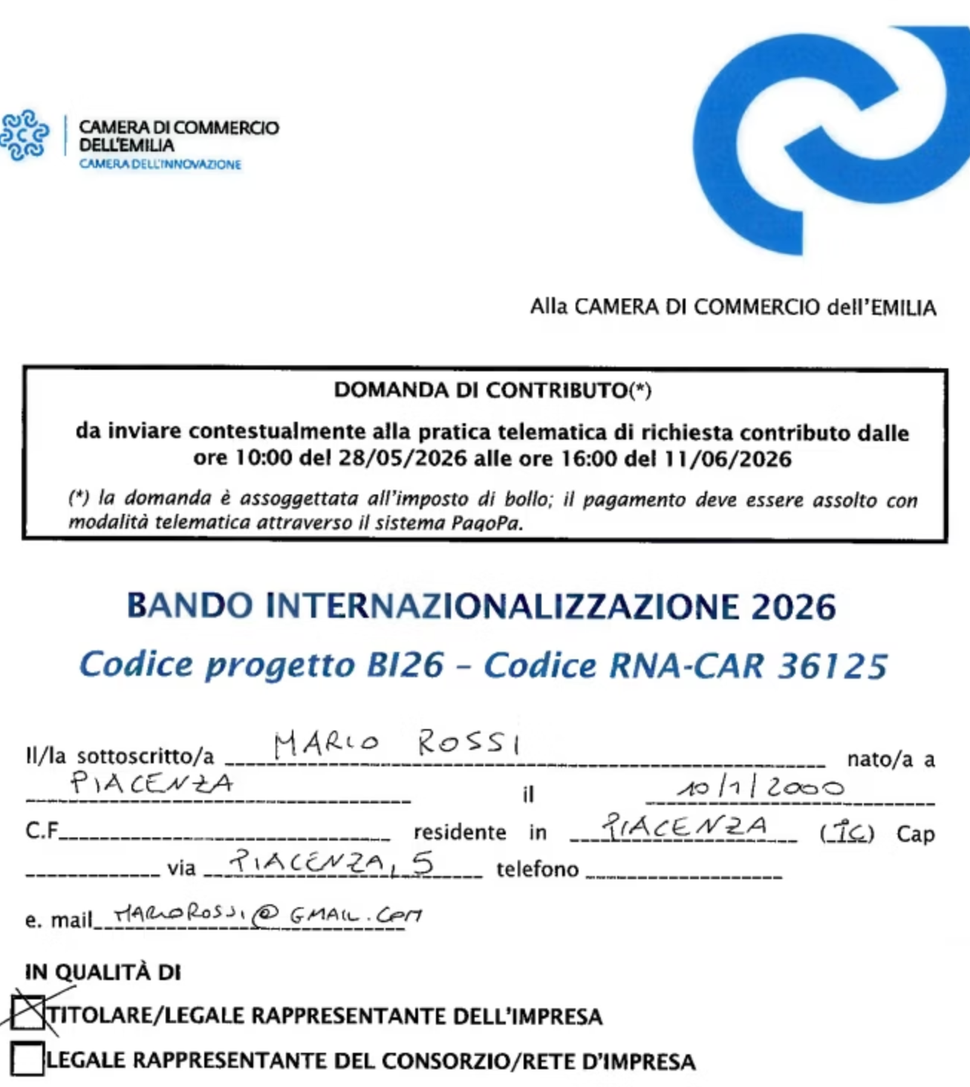
Compilazione Corretta vs. Non Ammessa
❌ NON AMMESSA
Compilazione manuale
Il modulo va compilato esclusivamente in formato digitale. Le compilazioni manuali sono causa di esclusione.

Slide 4
Software consigliato
Per una corretta visualizzazione e compilazione del modulo, è raccomandato l'uso di Adobe Acrobat Reader.
Il software è scaricabile gratuitamente al seguente link: https://get.adobe.com/it/reader/

Slide 5
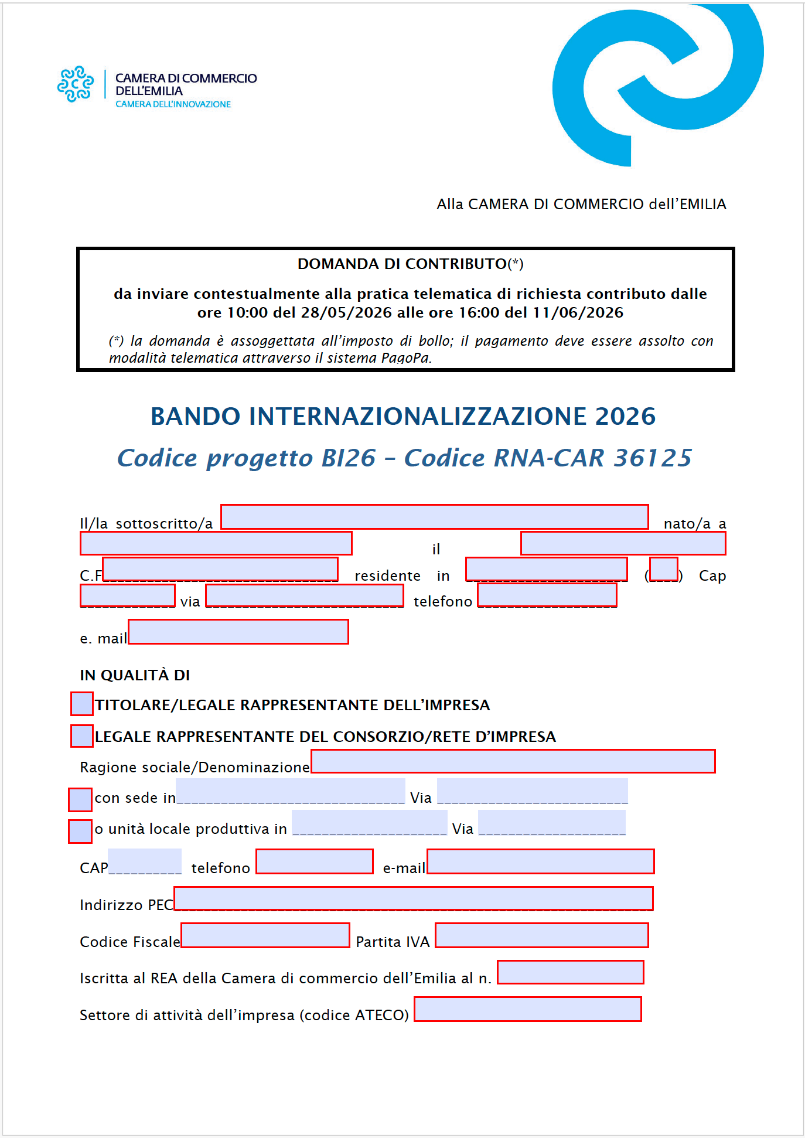
Compilazione dei campi
Anagrafica
Compilare obbligatoriamente tutti i campi relativi ai dati personali e alle informazioni aziendali nella prima pagina.

Slide 6
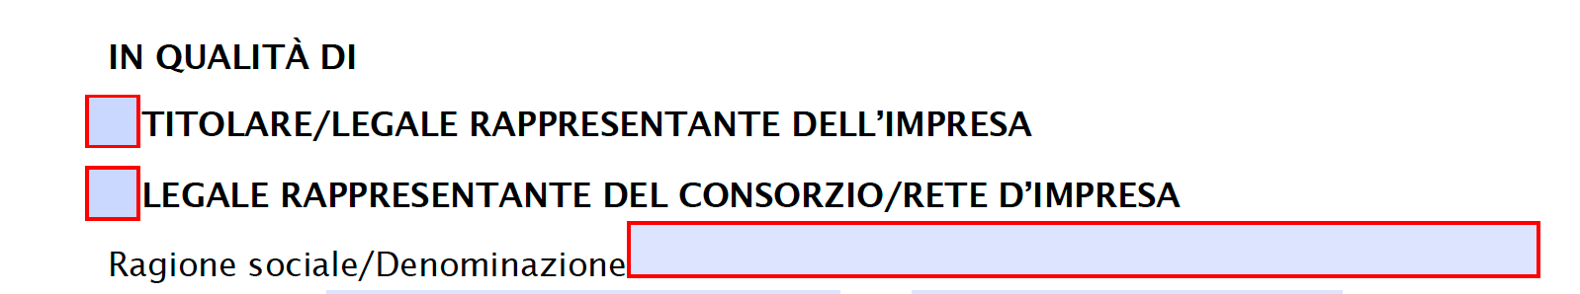
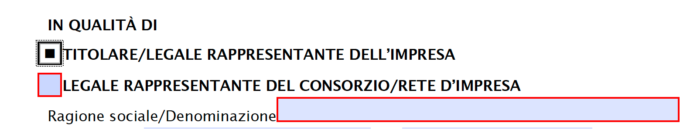
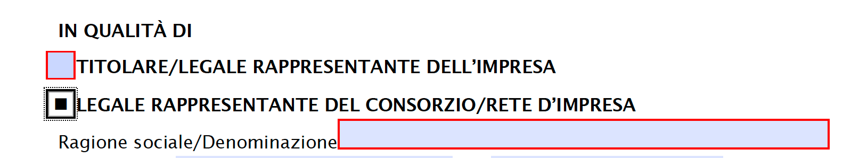
Compilazione dei campi
Selezione Multipla
Per le opzioni mutualmente esclusive, selezionare la voce pertinente. Il sistema garantisce che almeno un'opzione sia sempre attiva.

Slide 7
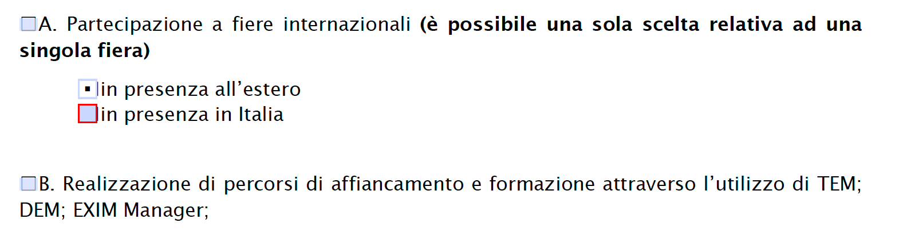

Compilazione dei campi
Scelta dell'Intervento
Attenzione alla selezione della tipologia di intervento. Se non viene selezionata l'opzione A (partecipazione a fiere), la sede della fiera verrà automaticamente ignorata.

Slide 8
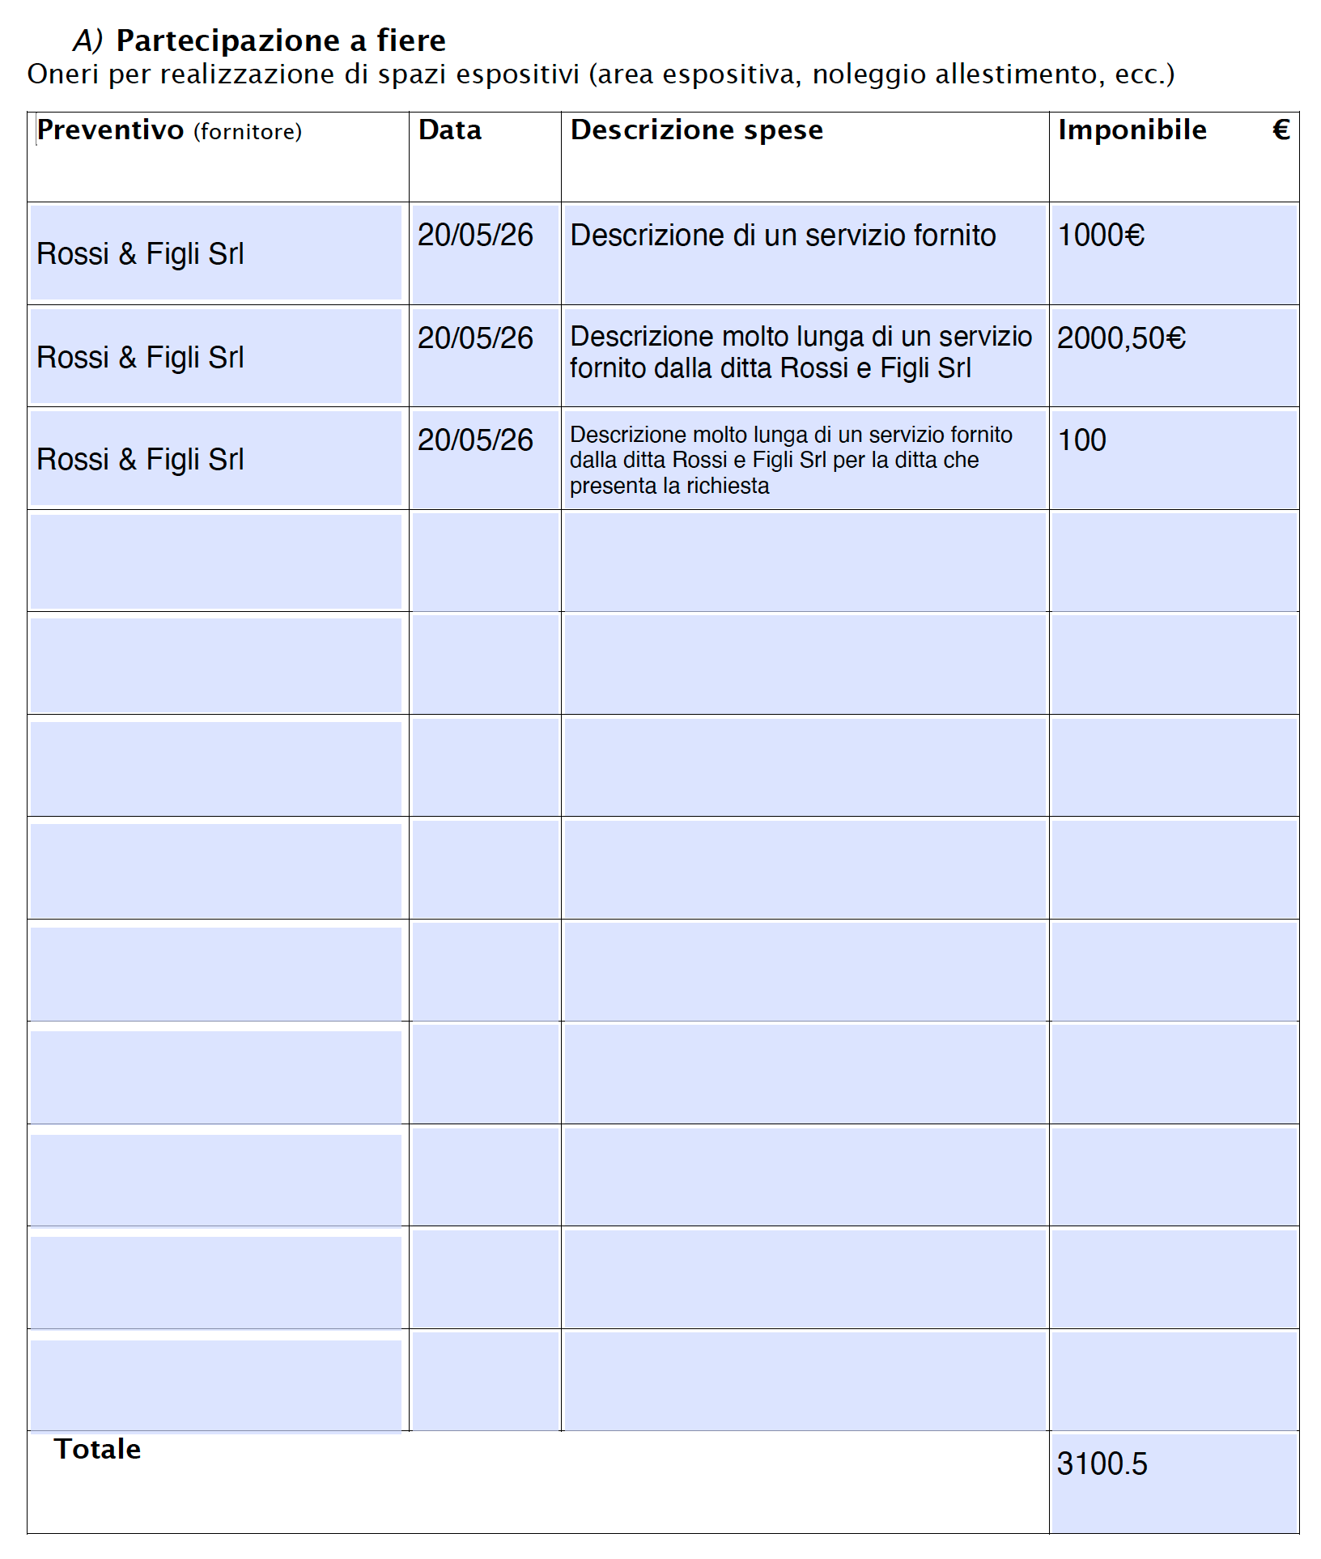
Tabelle e formati
Calcoli automatici
I campi "Totali" delle singole tipologie di spesa (pagine 3–7) sono pre-impostati per il calcolo automatico. Non intervenire manualmente.

Slide 9
Tabelle e formati
Formato numerico
Utilizzare esclusivamente la virgola (,) come separatore decimale. L'uso del punto (.) potrebbe causare calcoli errati.
Il simbolo € può essere usato indifferentemente.

Slide 10
Tabelle e formati
Formato delle date
Le date devono essere inserite nel formato GG/MM/AA

Slide 11
Tabelle e formati
Ridimensionamento
automatico
La dimensione del font viene automaticamente ridimensionata in base alla lunghezza del testo inserito.

Slide 12
Supporto
Istruzioni Contestuali
Assistenza
Attenersi alle istruzioni di compilazione presenti direttamente all'interno delle diverse sezioni del modulo PDF.
Per ulteriori informazioni, fare riferimento alla Camera di Commercio dell'Emilia o consultare il sito ufficiale del bando.

